Slide 1

Asistente financiero 24/7
Técnicas de procesamiento del habla
Ramiro Ottone Villar
Verónica Arce
Pablo Canteros
Emiliano Orlando
Presentamos…
Un chatbot inteligente y personalizado para tu asesoramiento y educación financiera

Slide 2
Quiénes somos
Somos un grupo especializado en bienestar financiero que usa IA conversacional para ayudar a las personas a entender, planificar y decidir mejor sobre su dinero. Creamos experiencias simples y seguras —en Web y WhatsApp— para ahorrar, invertir, comparar opciones y ordenar deudas con total transparencia.

Slide 3
Por qué creamos este chatbot
Lanzamos un asistente financiero conversacional para brindar respuestas claras al instante, disponibilidad 24/7 y seguimiento personalizado. Así, cada persona puede ahorrar tiempo, comparar opciones e invertir con mayor confianza, sin filas ni llamadas.

Slide 4
Características y prestaciones
Web y WhatsApp
IA convesacional
Dashboard virtual

Slide 5

Un problema común y nuestra solución
Las personas enfrentan dificultad al manejar presupuestos y deudas.
Nuestro chatbot ofrece ayuda práctica y accesible para mejorar la toma de decisiones.

Slide 6

Funcionalidades clave
Análisis de presupuesto
Simuladores financieros
Consejos de ahorro

Slide 7
Qué hace nuestro chatbot
cubre preguntas frecuentes sobre metas de ahorro o simulación de inversiones
comparación de opciones, planes de pago de deuda, tasas y costos, seguridad y privacidad.
ofrece botones y rutas de navegación para que el usuario avance sin escribir, pero admite lenguaje natural cuando lo prefiere.
muestra precios y comisiones, y puede enviar resúmenes y simulaciones visuales al instante.
Con esta experiencia accesible y amigable, garantizamos disponibilidad constante, respuestas consistentes y decisiones financieras más informadas.

Slide 8

FLUJO CONVERSACIONAL
El usuario conversa →
El bot detecta intención →
Calcula →
Muestra resultados visuales.
Los datos están sincronizados entre web y WhatsApp.

Slide 9

CASOS DE USO
¿Cuánto debo ahorrar?
Simula mi inversión
Comparar opciones
Plan de pago para deuda

Slide 10
BENEFICIOS
Educación financiera personalizada
Información accesible y actualizada
Ideas para usuarios y empresas

Slide 11

SEGURIDAD Y PRIVACIDAD
Identificación segura por teléfono o cookie.
Encriptación de datos sensibles.
Variables de entorno seguras.

Slide 12
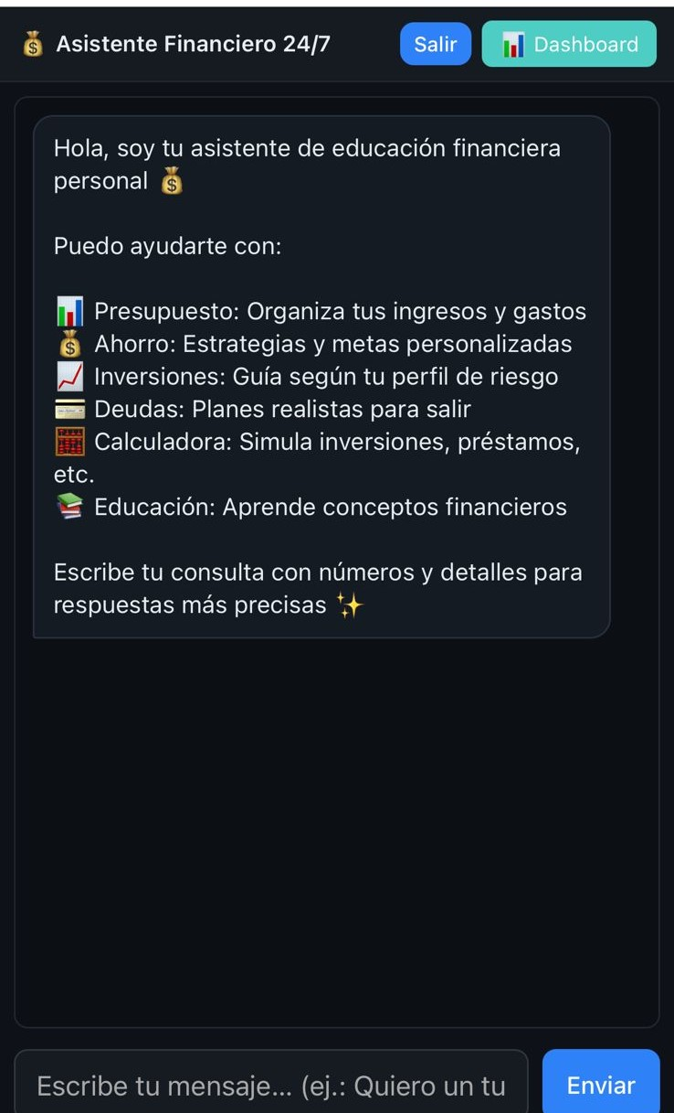
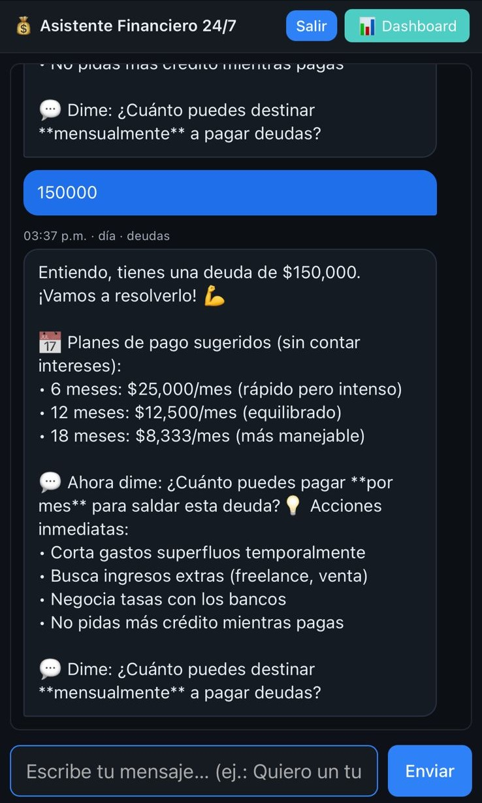
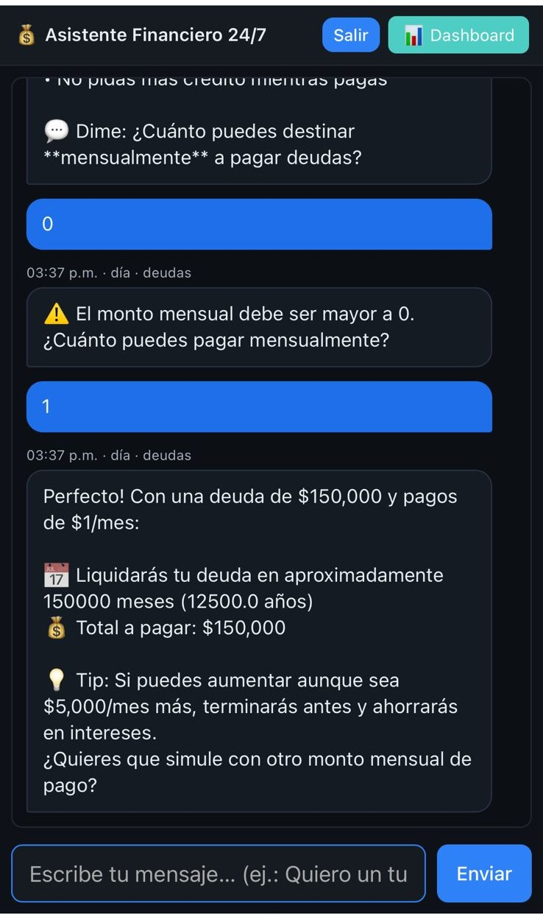
Qué hace nuestro chatbot
Cómo interactúa nuestro chatbot en opción deudas

Slide 13
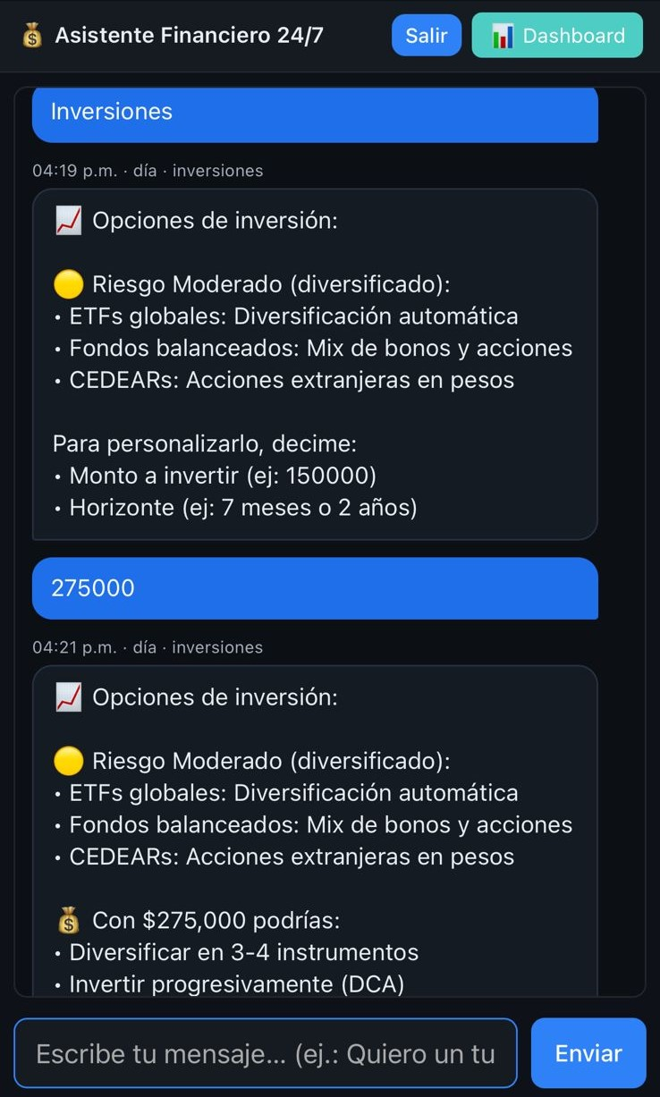
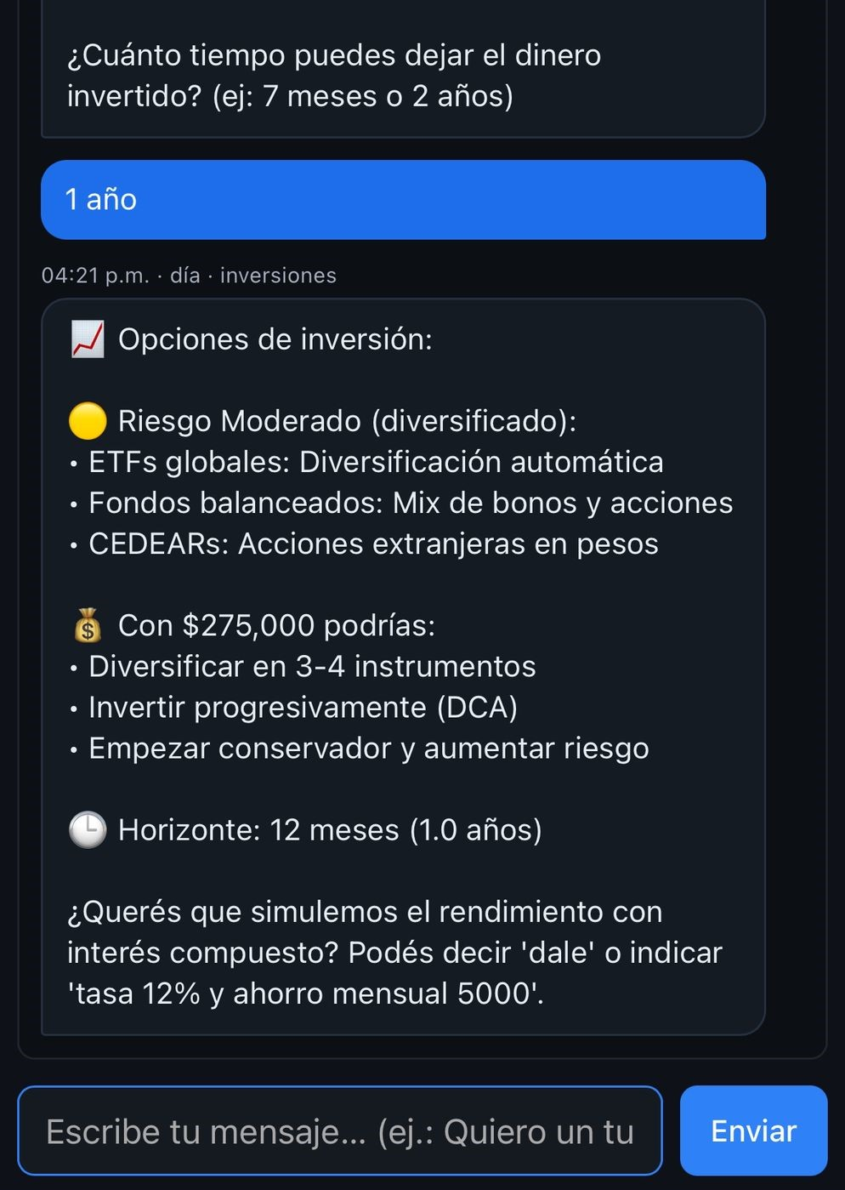
Y en opción inversiones

Slide 14



Interactuá con nuestro chatbot

Slide 15
CONCLUSIONES
ASISTENCIA FINANCIERA INTERACTIVA
DECISIONES INTELIGENTES 24/7

Slide 16

Preguntas y sugerencias

